Slide 1


Los archivos universitarios.
De la buena administración a la construcción de identidad institucional
Gustavo Villanueva Bazán
Mayo 2020

Slide 2

Las universidades
Las universidades a través de su historia han ido definiendo sus características fundamentales, sus objetivos y por tanto, sus tareas esenciales y sus formas de hacer.
Como centros de transmisión del conocimiento y como instituciones que crean el conocimiento, asumen actitudes críticas ante el mismo.

Slide 3
Funciones de las universidades
Formar recursos humanos de calidad que puedan enfrentar los problemas de la sociedad.
Investigar para ampliar las fronteras del conocimiento
Preservar y difundir la cultura nacional y los grandes valores de la cultura universal

Slide 4
Esto se traduce en
Docencia
Investigación
Extensión de la cultura
Actividades administrativas que para el buen logro de sus objetivos y funciones, despliegan las universidades

Slide 5
Los documentos universitarios
Las funciones y tareas de las universidades se traducen en documentos que son la forma en que se da curso a la administración.
De esa manera, cotidianamente, las universidades producen importantes cantidades de documentos que en principio tienen valor administrativo o de gestión que se irá transformando en histórico o científico.

Slide 6
Los archivos universitarios
Podríamos definirlos en primera instancia como los repositorios de documentos generados por una universidad a través del tiempo, en sus tareas de gobierno, administración y coordinación de las funciones de docencia, investigación y extensión de la cultura, y que se mantienen conservando las relaciones originales que dieron origen, desarrollo y conclusión a los asuntos para los cuales fueron creados

Slide 7
Importancia de los archivos universitarios
Los archivos universitarios y en general de las instituciones de educación superior, bien conservados y debidamente organizados, constituyen por un lado, el sustento de la administración, el reflejo de la institución en sus diversos aspectos: orgánico, funcional, normativo, fiscal, etc.

Slide 8
Los archivos universitarios, una vez que sus documentos pierden su vigencia, administrativa, se convierten en la fuente obligada para el conocimiento retrospectivo de la institución. A través de los archivos históricos, los interesados pueden acercarse al pasado de las universidades desde sus diversos aspectos: académico, administrativo, cultural.

Slide 9

Los documentos del archivo son fuente obligada para acercarse retrospectivamente a las instituciones y, en un marco educativo, para insertar su parte correspondiente en el desarrollo del proceso histórico cultural de la sociedad en general.

Slide 10

Las universidades y los archivos
Es por todo eso que las instituciones de educación superior, las universidades, como creadoras y reproductoras de cultura, como instituciones que por definición deben marchar a la vanguardia de la ciencia y el conocimiento, tienen la obligación de velar, conjuntamente con otras instancias sociales, por la preservación del patrimonio documental de la sociedad.

Slide 11
Temática
El desarrollo educativo
La historia de las universidades y de las instituciones educativas
La historia de las instituciones y de las profesiones
Problemas recientes como la educación superior, el postgrado, el currículum, la educación popular, etc.
El desarrollo de la ciencia
Estudios de los movimientos sociales

Slide 12

Situación de los archivos universitarios

Slide 13
En 2017 hicimos un ejercicio para tener una idea de cómo veían los archivistas la situación de sus archivos. Para eso, obtuvimos respuestas de 40 colegas de diversas instituciones educativas tanto de México como de otros países de Latinoamérica, acerca de cuáles eran sus 5 principales fortalezas y sus 5 principales debilidades.
No es el objeto de esta plática, pero quiero presentar algunos de los resultados (el estudio es mucho más amplio) para comentar los temas principales que están en la mira de los profesionales de los archivos universitarios. Se trata tanto de bondades, como de carencias.

Slide 14
Temas que se presentaron a los encuestados
Personal
Presupuesto/Recursos Financieros
Recursos materiales
Procesos archivísticos
Difusión y proyección del archivo
Acervo y contenidos documentales
Apoyo de autoridades y política institucional
Estructura organizacional
Situación y condiciones del espacio físico
Proyecto y programas de trabajo
Normatividad interna y externa
Cultura archivística
Tratamiento de archivos electrónicos y sitio web
Teoría archivística
Condicionamiento de factores externos
Certificación de procesos
Ambiente laboral
Gestión documental y SIA
Formación de cuadros y capacitación
Conservación de los documentos

Slide 21
--A muchos años, los temas que preocupan a los archivistas de las IES siguen siendo los mismos aunque como vemos, han variado en importancia.
--El gran tema es el del personal, tanto en las fortalezas como en las debilidades, con los conocimientos y experiencia suficientes para afrontar los problemas cotidianos de los archivos.
--Este es sin duda, el que atañe de manera definitiva a las instituciones educativas una vez que existen muy pocas opciones de profesionalización archivístico y son ellas las que pueden dar opciones a la sociedad tanto de profesionalización como de capacitación.
--Por otro lado, relacionando las variantes, podemos apreciar sin embargo, que si bien preocupa la existencia de ese personal capacitado, esta capacitación no está enfocada a cuestiones de teoría ni de cultura archivística sino más bien a la búsqueda de soluciones inmediatas para el procesamiento archivístico y la utilización de los documentos a través sobre todo de sistemas de gestión y de archivos.
--Definitivamente algunos de los temas que preocupaban con anterioridad han disminuido en su importancia como es el caso del lugar que ocupa el archivo dentro de la estructura y del apoyo que brindan las autoridades al mismo.
Conclusiones del ejercicio sobre la situación de los archivos universitarios

Slide 22
Retos de la archivística en las universidades

Slide 23
Actualización del conocimiento archivístico
Estar al día en cuanto a conceptos y términos que se producen tanto a nivel nacional como internacional.
Sistemas de gestión de documentos de archivo
Visiones sobre la valoración
Teorías postmodernistas
Modelos conceptuales de descripción archivística
Los contextos del documento archivístico

Slide 24
Tecnologías de la información y la comunicación
Incorporar los temas de tecnología a la archivística (preservación a largo plazo, cloud computing, los archivos digitales dinámicos, los documentos electrónicos abiertos, los sistemas de metadatos, la utilización del blockchain, el gobierno electrónico,, etc.)
Aplicación de los principios fundamentales de la archivística al tratamiento de los documentos electrónicos.
Sistema de Gestión de documentos electrónicos

Slide 25
Las políticas de tratamiento documental para la administración de los documentos electrónicos, requieren a su vez de una revisión por parte de los archivistas universitarios para situarlas en el contexto apropiado sin tratar de ir más allá de lo que marca la profesión, ni quedarse rezagados debido a una posible falta de comprensión del problema y sus posibles soluciones.

Slide 26
La transversalidad del conocimiento archivístico
Es necesaria la búsqueda de la multi, inter y la transdisciplinariedad del conocimiento archivístico en la que cada disciplina, conservando su propia identidad, aporte un sentido amplio y diverso a la información y por tanto, al conocimiento

Slide 27
Transparencia y acceso a la información
Hacer de los archivos universitarios, verdaderos instrumentos de la democracia; herramientas del ciudadano para hacer valer los derechos humanos (temas como la transparencia y el acceso a la información, la pluri y multiculturalidad, las políticas públicas y ciudadanía, el derecho a la verdad y al olvido, la construcción de sociedad, etc.).

Slide 28
Certificación en los archivos
Aplicación de las normas nacionales sobre archivos
Normas internacionales de descripción archivística
Normas sobre gestión de documentos de archivo (ISO 15489, ISO 30300, MoreQ)
Normas ISO de certificación de procesos y otras relacionadas

Slide 29
Vinculación
Promover la presencia de los archivos universitarios en los diversos foros archivísticos locales e internacionales, relacionados con las instituciones de educación superior.
Impulsar y apoyar proyectos de Sistemas de Archivos de otras universidades
Establecer relaciones con otras instancias archivísticas, tanto universitarias como extrauniversitarias, de manera sistemática y de acuerdo con un programa en el cual se contemplen las acciones pertinentes.
Apoyar las actividades de creación de redes y asociaciones de archivistas y profesionales en general, de archivos universitarios

Slide 30
Conclusión
Sus archivos constituyen parte de la esencia de las universidades pues son el motor que alienta su acción administrativa, y la memoria colectiva que refleja su desarrollo diverso a lo largo del tiempo.

Slide 31
Conclusión
El archivo universitario es la visión global de la institución, que abarca la estructura orgánico administrativa y funcional, a partir de todas y cada una de las entidades y dependencias que generan documentos, y de las diversas etapas en las cuales se da ese desarrollo. Los archivos son la visión total de las instituciones, son parte toral de la identidad universitaria.

Slide 32
Conclusión
Los archivos universitarios deben responder a las exigencias de la sociedad actual, pero a partir de una integración de esfuerzos, de renovación y modernización institucional y una afirmación de su entidad a partir de su concepción como conjuntos orgánicos de documentos.

Slide 33

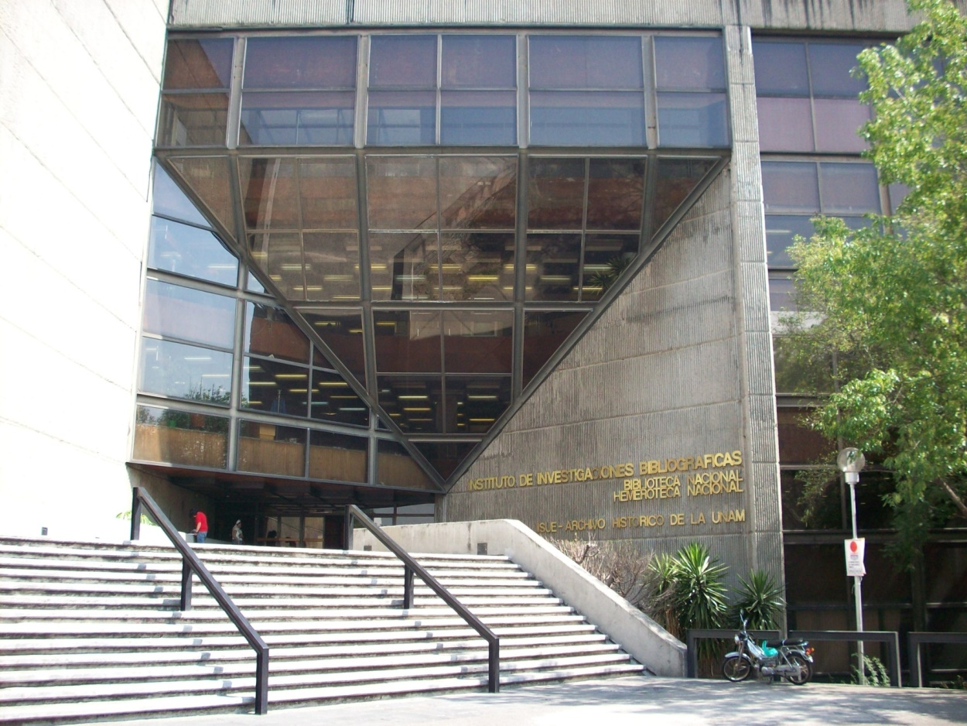
MUCHAS GRACIAS
Gustavo Villanueva Bazán
Instituto de Investigaciones
sobre la Universidad y la Educación/Archivo Histórico de la UNAM
Mayo 2020
vibag09@gmail.com
bazan@unam.mx

